Slide 1



Avatud juurdepääsu erinevad tahud
Elena Sipria-Mironov
04.06.2024

Slide 2
Kõigile tasuta kättesaadavad teadusartiklid
Avatud juurdepääs (Open Access, OA) on veebipõhine piiranguteta juurdepääs teadusinformatsioonile, mille puhul on võimalik teadustulemusi tasuta ja juurdepääsu piiranguteta lugeda, alla laadida, kopeerida, printida ning viidates esmaallikale - levitada, taaskasutada ja avaldada.
NB! OA artiklite avaldamine võib olla teaduse rahastaja tingimuseks ning üks osa teadustöö tulemuste hindamisel.

Slide 3
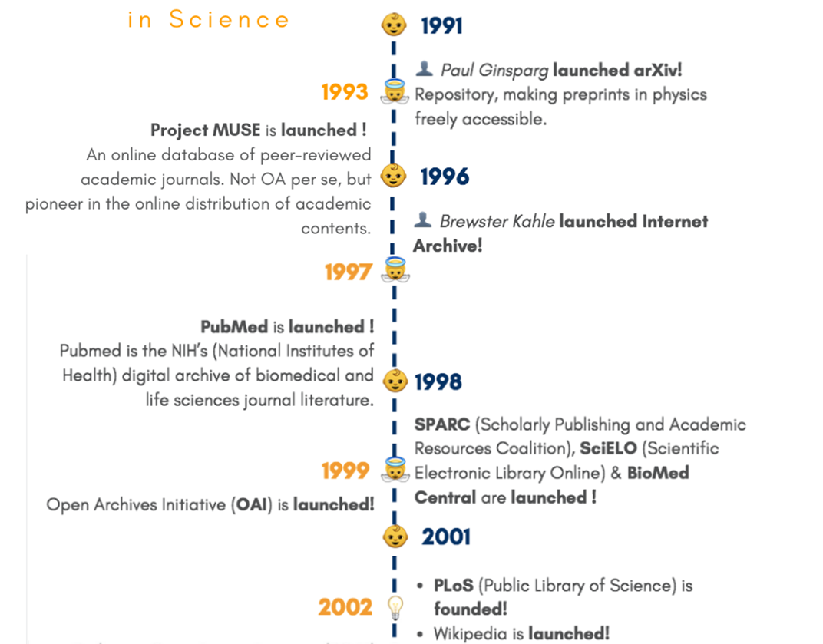
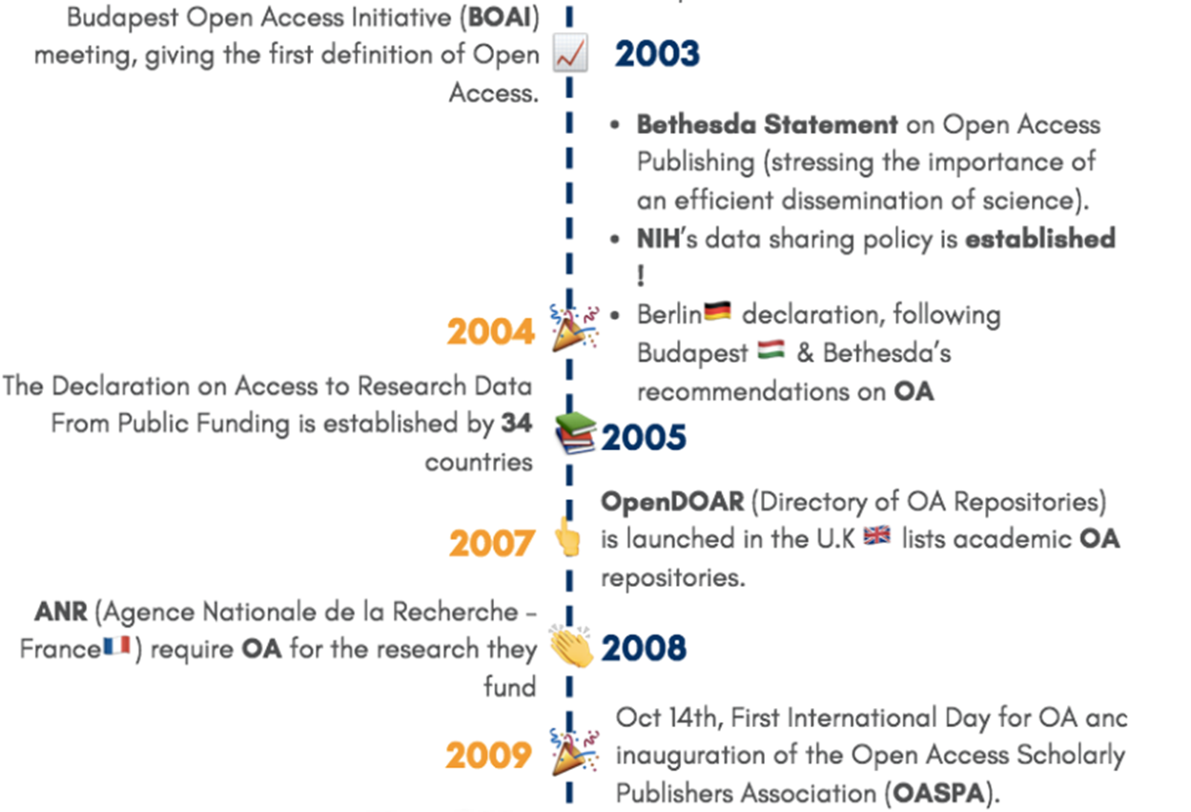
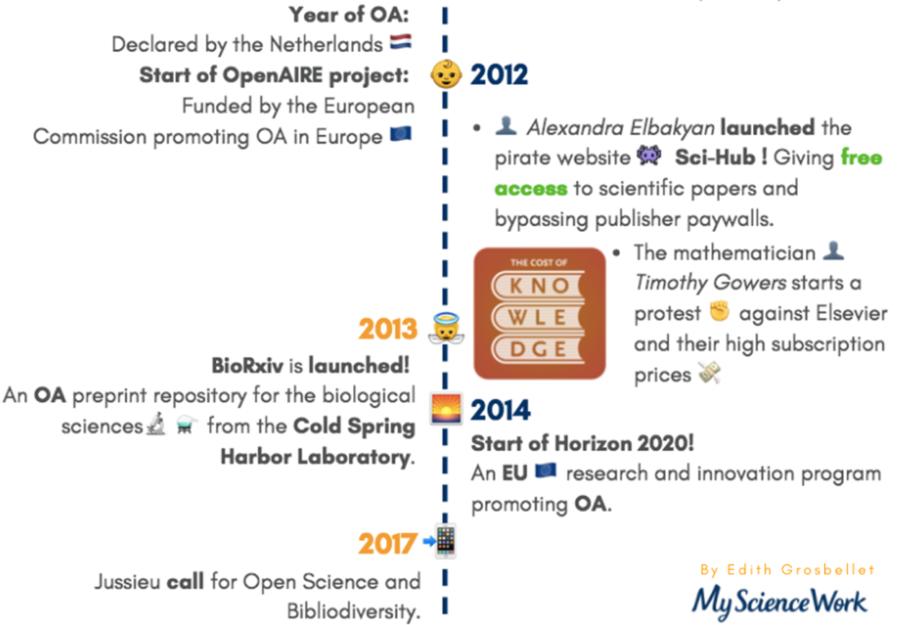
Ajajoon
https://www.mysciencework.com/omniscience/open-access-timeline
2020ndatel aastatel on avatud juurdepääs muutunud teadusmaailmas üheks standardiks

Slide 4
Peamised suundumused ja arengud 2020ndatel
Poliitilised ja institutsionaalsed initsiatiivid
  rahastajate konsortsium cOAlition S ja Plan S
  Euroopa Liidu poliitikad: Horizon 2020 ja Horizon Europe programmid
Tehnoloogilised arengud
  tehnoloogilised lahendused ja platvormid (nt Zenodo, ORE)
  avatud teadusandmed ja andmehaldus
Kirjastajate publitseerimise mudelid
  ülemineku lepingud (Transformative Agreement / Pay and Publish model)
  OA ajakirjade arvu kasv (DOAJ)
Teadus- ja akadeemilise kogukonna tugi
  teadlaste ja asutuste algatusel institutsionaalsed regulatsioonid
  teadlikkuse tõstmine ja koolitamine

Slide 5
OA artikkel on:
kui selle lugemiseks ei ole rahalisi, juriidilisi ega tehnilisi takistusi;
kui igaüks võib seda lugeda, alla laadida, kopeerida, levitada, printida, taaskasutada;
ning kasutada seda hariduslikel eesmärkidel või muul viisil vastavalt õiguslikele kokkulepetele

Slide 6
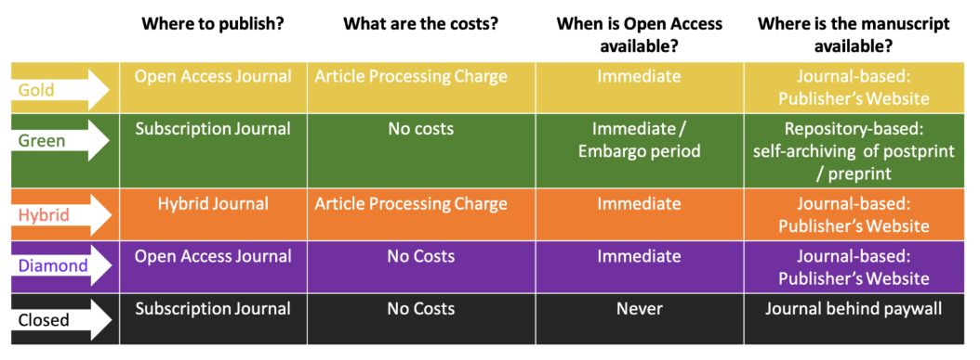
Erinevad tahud
https://blog.geo.uzh.ch/open-access-publishing/

Slide 7
Põhjused ja nõuded
Soovite avaldada OA, sest artikkel:
peab vastama teadusrahastaja nõuetele;
suurendab teie uurimistöö nähtavust.
ETAG ei nõua enda rahastatud teadusprojektides OA ajakirjades avaldamist. Avaldamiskoha valib teadlane ise ning soovi korral võib avaldamistasu maksta granti vahenditest.
ELi rahastatud projektidele on OA nõue kõigile teaduspublikatsioonidele:
Horisont 2020
Euroopa Horisont
Miks?
OA tingimuste täitmine tagab maksumaksja rahaga finantseeritud teadusprojektide tulemuste kättesaadavust kõigile huvilistele.

Slide 8
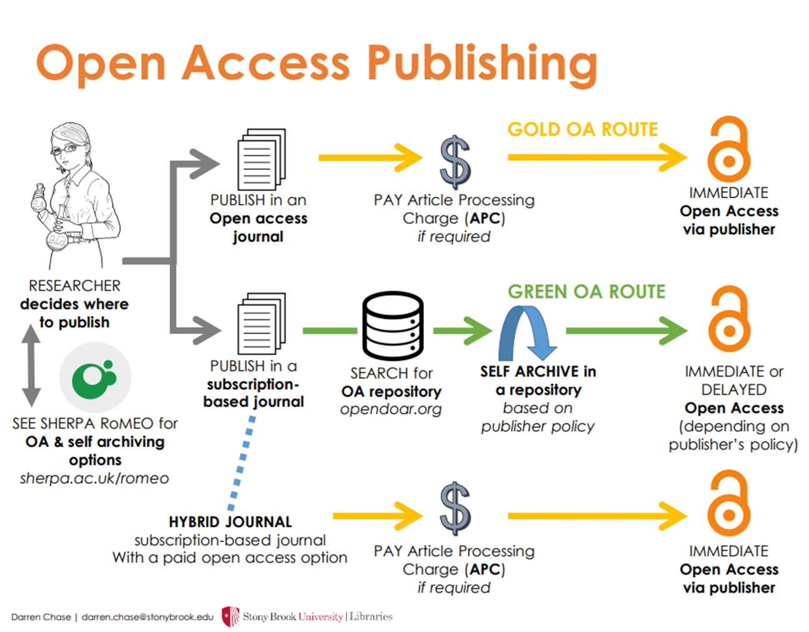

Slide 9
Kuldne ja/või roheline OA?
KULDNE
Kas on olemas OA leping kirjastusega?
Kas OA publitseerimiseks on raha (APC)?
ROHELINE
Kas digiarhiiv vastab rahastaja OA nõuetele (OpenDOAR)?
Kas artikli versiooni saab teha kõigile kättesaadavaks?
Kas sobib ka tasuta OA ajakiri (vt DOAJ)?
Kas embargo jm tingimused on kontrollitud SherpaRomeo-s ja kirjastaja enda veebilehel?
OA ajakirjas avaldatud
Digiarhiivis kättesaadav

Slide 10
Soovitus:
Valida võimalusel KULDNE tee – OA teadusajakiri oma artikli publitseerimiseks (võib olla tasu eest, kuid mitte alati). Kontrollida ajakirjade tausta saab:
  eelretsenseeritud OA ajakirjade registris DOAJ;
  tunnustatud platvormi Think.Check.Submit vahendusel;
  nn röövkirjastajate nimekirjaga arvestades.
Teha artikli versioon kättesaadavaks ROHELISE tee kaudu valides TÜ DSpace või muu repositoorium (võib olla embargo nõue):
  institutsionaalne (nt TÜ digitaalarhiiv DSpace-is);
  valdkonnapõhine (nt Europe PubMed Central);
  multidistsiplinaarne (nt Zenodo).

Slide 11
Miks teha kättesaadavaks repositooriumis?
Isearhiveerimine on üks võimalus vastata rahastaja OA nõuetele;
Artiklid saavad rohkem tsiteeringuid, sest on kõigile kättesaadavad;
APC ei kehti, artikli avalikuks tegemine on tasuta;
Pikaajaline ja turvaline säilitamine on garanteeritud;
OAI-PMH protokolli abil on võimalik otsingumootoritel pärida nimetuste metaandmeid;
Artiklid on indekseeritud teistes digitaalarhiivides, portaalides, otsingumootorites (sh Google Scholar ja Altmetrics).

Slide 12
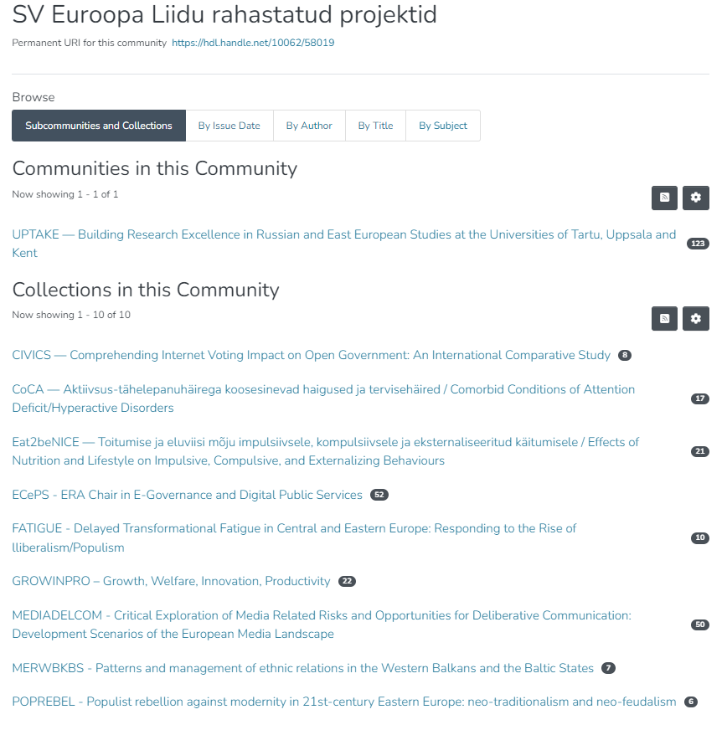
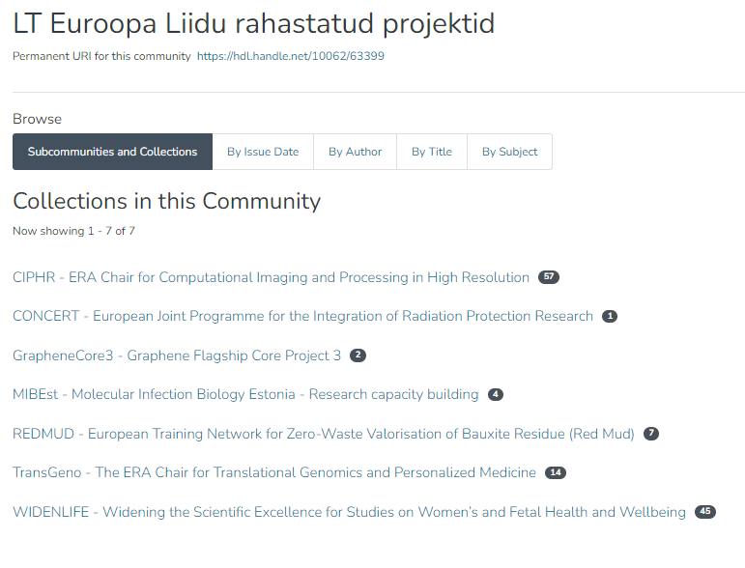
Isearhiveerimine TÜ digiarhiivis DSpace

Slide 13
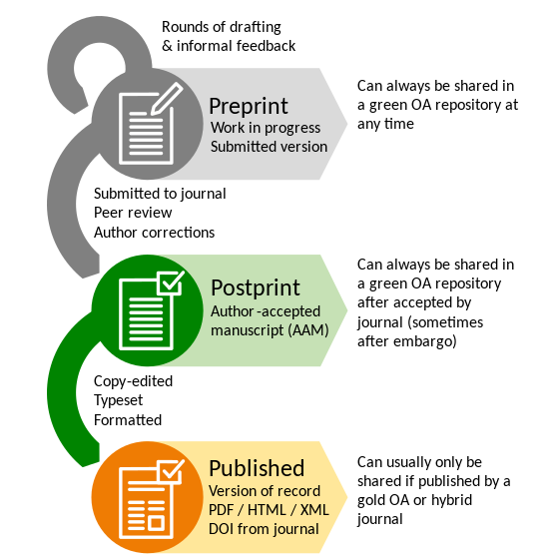
Isearhiveerimise tingimused
Lepingu sõlmimisel kirjastajaga täpsusta nn self-archiving tingimusi (CTA copyright transfer agreement).
Kontrolli tingimusi kirjastaja veebilehel.
Kontrolli tingimusi SHERPA/ROMEO andmebaasis.
Kasuta artikli viimast eel-retsenseeritud (kirjastaja poolt kujundamata) versiooni!
Embargo puhul taga OA nii kiiresti kui võimalik, kuid mitte hiljem kui 6 kuud pärast artikli avaldamist (SHT 12 kuud).
https://commons.wikimedia.org/wiki/File:Preprint_postprint_published.svg

Slide 14
Näide meile saadetud küsimusest (30.05.2024)
Maikuus ilmunud artikkel ajakirjas International Journal of Electronic Governance (IJEG), mida sooviks panna DSpace kollektsiooni,
Kas ma saan õigesti aru, et avaldatud/trükitud versiooni võib DSpace’i panna või siis pigem mitte, kirjastuse kodulehel justkui on selline info
https://www.inderscience.com/mobile/inauthors/index.php?pid=75
Samas, vaatasin ka Sherpa andmebaasist, kus on hoopis keerulisem aru saada, seal on mingitel versioonidel lausa embargo.

Slide 15
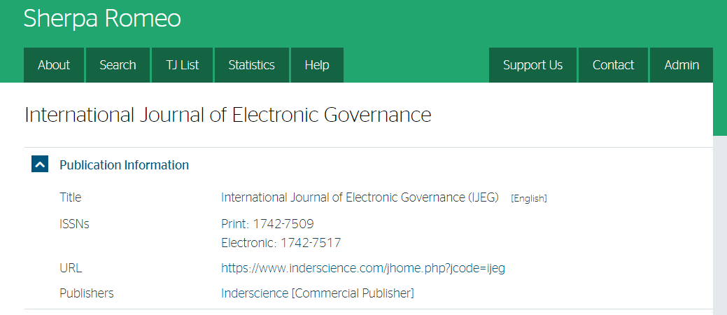
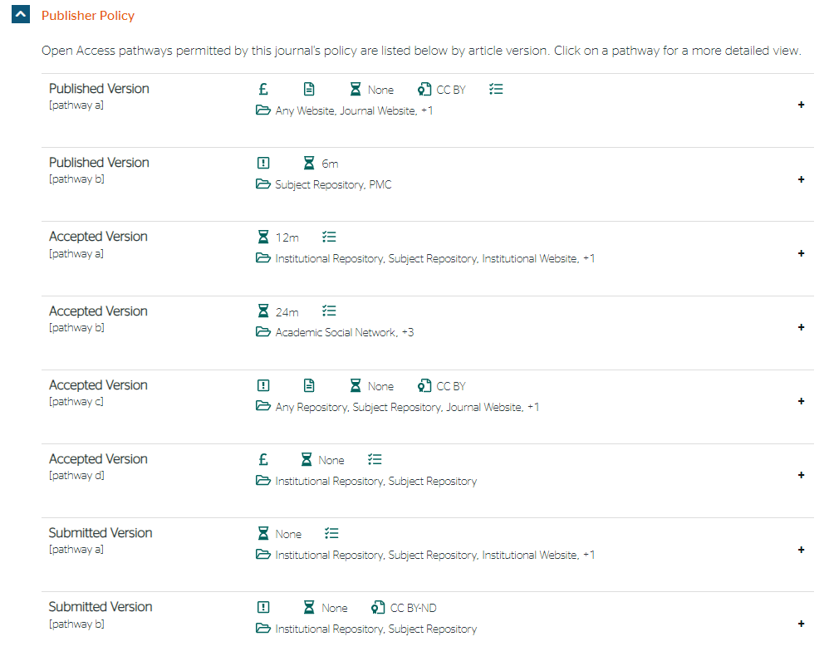

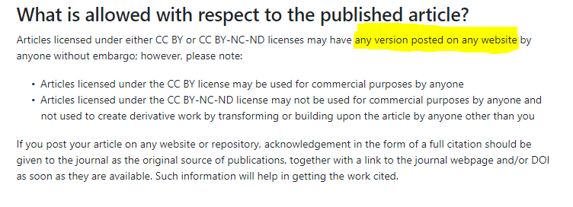
Vastused SHERPA andmebaasis ja kirjastaja veebis:

Slide 16
Tänan!
elena.sipria-mironov@ut.ee

